Slide 1


Electronic Association
中国计量大学计测
电子协会
Sep 8, 2023

Slide 2
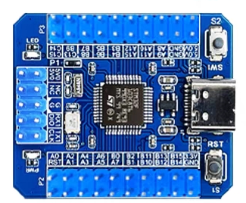
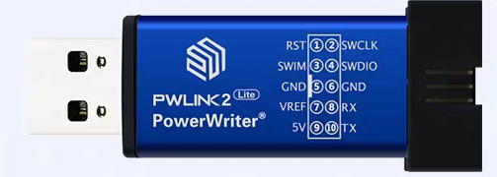

本节需要：1.一台电脑
2.一块STM32F1RC系列开发板
3.一个烧录器（ST-link或者DAP-link都可以，我个人推荐DAP-link）
STM32F103RCT6
4.一个按键键盘（后续会带大家自己画）
DAP-link
计测电子协会

Slide 3
GPIO输入：模拟/数字
有什么用呢？该怎么用呢？
计测电子协会

Slide 4
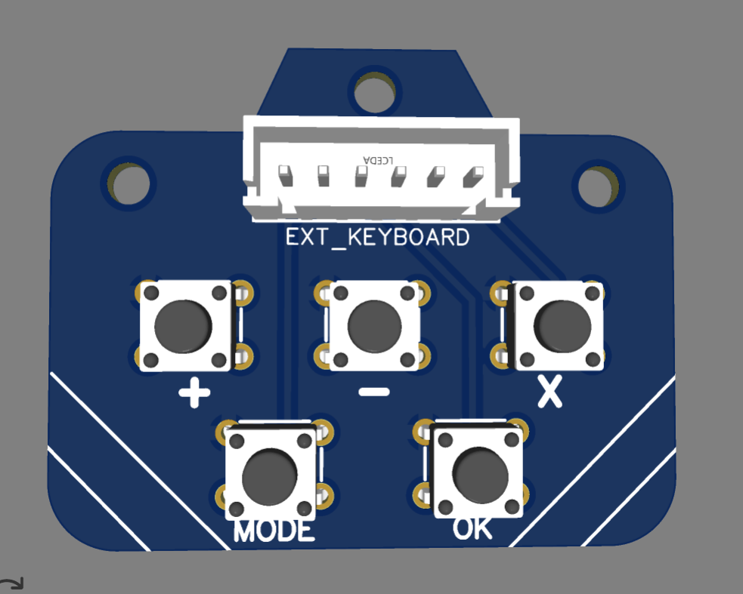
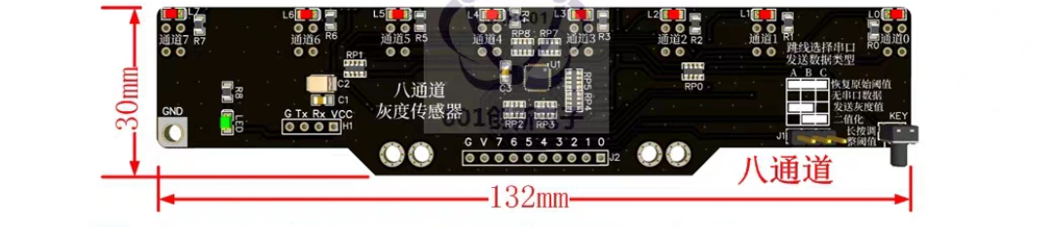
计测电子协会

Slide 5
总结：
GPIO模式选择：1、输入 2、输出
1、默认 2、复用
1、上拉 2、下拉
1、推挽 2、开漏
1、速度
计测电子协会

Slide 6
感谢观看
THANK YOU

